Slide 1
モヤモヤ
すっきり集会
～ こころのモヤモヤを
すっきりさせるには？ ～
○○小学校△△委員会
Notes:
ｃ

Slide 2
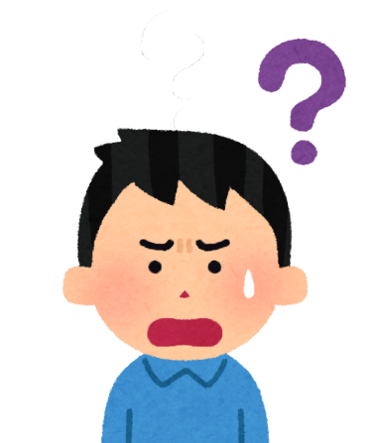
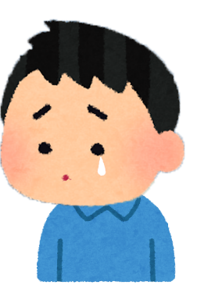
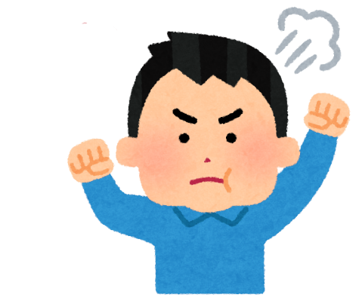
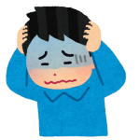
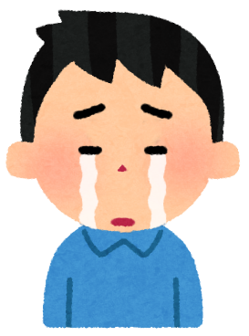
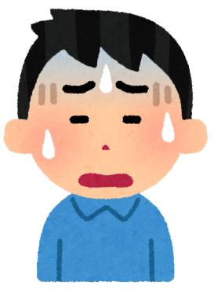
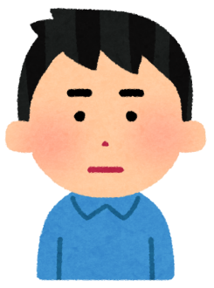
なやみや心配なことがふえるとどうなるかな？
どうしよう・・・
しんぱい
どうしたら
いいだろう・・・
どうしたら
いいだろう・・・
あたまにきた！
どうしたら
いいだろう・・・
どうしたら
いいだろう・・・
どうしたら
いいだろう・・・
いやだなぁ・・・
こまった・・
どうしたら
いいだろう・・・
どうしたら
いいだろう・・・
さびしい・・
かなしい・・・

Slide 3
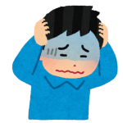
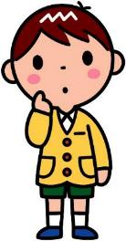
モヤモヤは、どんどん黒に近づいていく。
あか
くら
明るくなる
暗くなる
もう
いやだ・・
気持ちが暗く
なってきた・・・
心が重い・・・

Slide 4
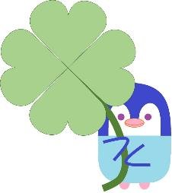
これからは
「こころのモヤモヤ」
を
「すっきりさせる方法」
を見つけよう！
ほうほう

Slide 5
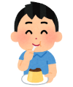
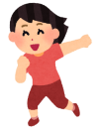
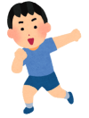
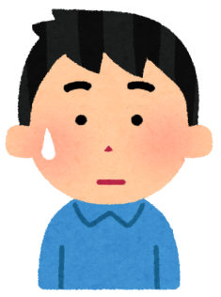
モヤモヤが黒くなるまえにどうすればいいかな？
気が重い・・
少し楽になった・・・
おやつが
おいしい！
だれか、
聞いてくれないかなぁ
うんどうって
たのしい！

Slide 6
こころのモヤモヤは、すっきりしたほうがいいよね。
きもちが
軽くなった！
心が暗い・・・
○○
してみたら・・

